Slide 1
Organizacja topoklimatycznej sieci pomiarowej
Paweł Szczeszek, HMiK inż. D1

Slide 2
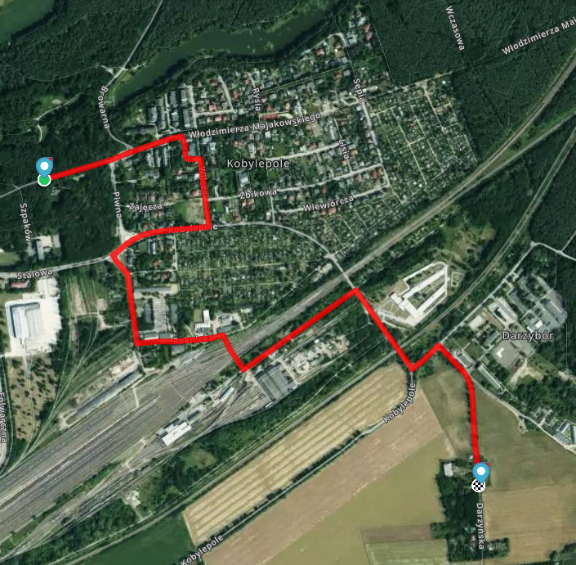
Transekt pomiarowy - Miasto Poznań
Długość transektu: 2.4 km
Czas przejścia: ok. 1h
Trasa transektu przebiega przez gminę miejską Poznań i obejmuje zróżnicowane typy terenu, co pozwala na obserwację różnych warunków topoklimatycznych.

Slide 3
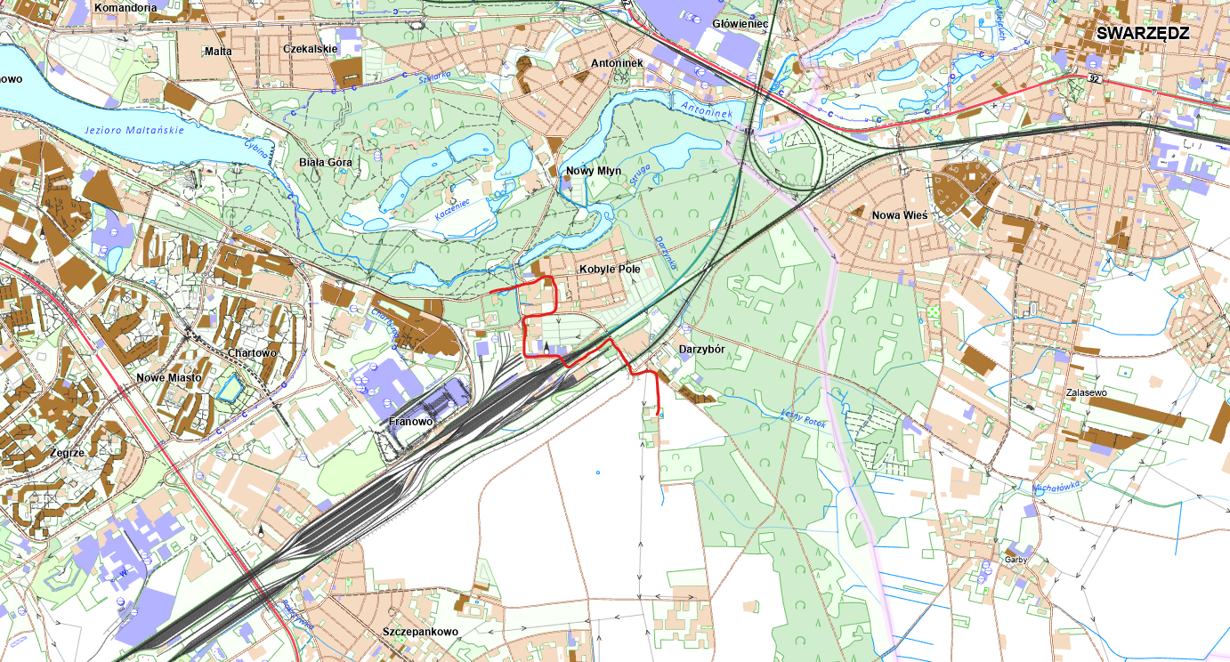

Slide 4
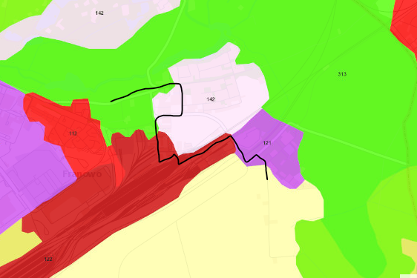

Slide 5
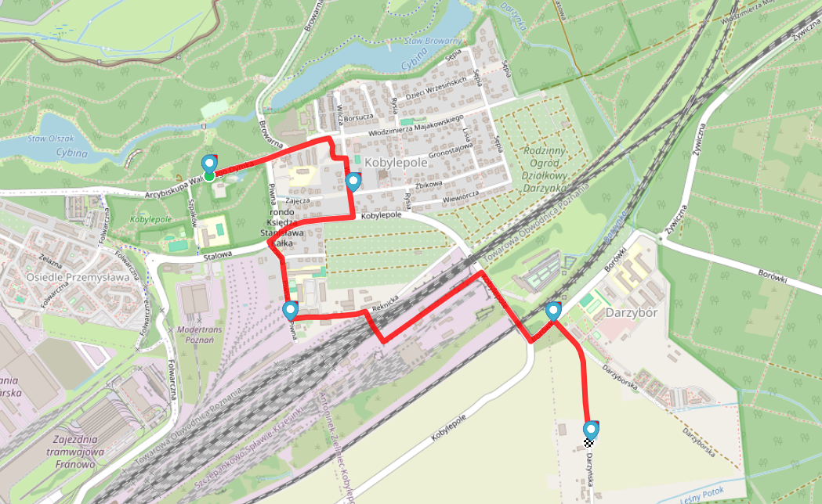

Slide 6
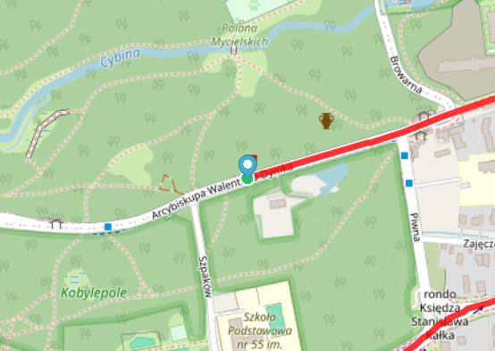
Stanowisko 1 - ul. abpa Walentego Dymka. Lasy mieszane.
Uzasadnienie lokalizacji:
Stanowisko reprezentuje obszar leśny, wyraźnie odmienny od terenów zabudowanych i komunikacyjnych. Jest dobrym punktem odniesienia dla chłodniejszego i bardziej wilgotnego topoklimatu.
Topoklimat:
Lasy mieszane cechują się dużym zacienieniem, mniejszym nagrzewaniem podłoża w dzień, wyższą wilgotnością powietrza i słabszym przewietrzaniem przy gruncie. Dobowe amplitudy temperatury są zwykle mniejsze niż na terenach otwartych.
Zakres pomiarowy:
temperatura powietrza, wilgotność względna, prędkość wiatru przy gruncie
Wykorzystane urządzenia:
termohigrometr cyfrowy, ręczny anemometr

Slide 7
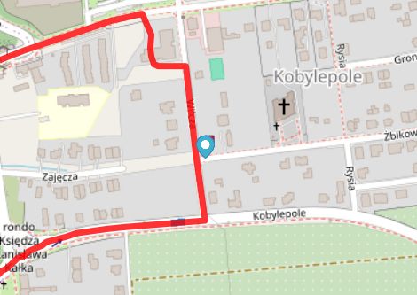
Stanowisko 2 - ul. Wilcza. Tereny sportowe i wypoczynkowe.
Typ topoklimatu:
tereny sportowe i wypoczynkowe / zabudowa jednorodzinna
Uzasadnienie lokalizacji:
Stanowisko pokazuje warunki przejściowe między zielenią a niską zabudową. Dobrze reprezentuje topoklimat osiedli jednorodzinnych z udziałem ogrodów, trawników i nawierzchni utwardzonych.
Topoklimat:
To obszar umiarkowanie nagrzewający się, z lepszym przewietrzaniem niż centrum miasta, ale cieplejszy niż las. Zieleń i rozproszona zabudowa ograniczają skrajne warunki termiczne.
Zakres pomiarowy:
temperatura, wilgotność, prędkość i kierunek wiatru, zachmurzenie lokalne
Wykorzystane urządzenia:
termohigrometr cyfrowy, ręczny anemometr, notatnik obserwacyjny

Slide 8
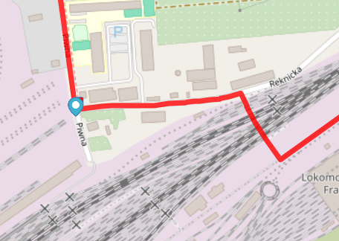
Stanowisko 3 - ul. Piwna. Tereny komunikacyjne.
Typ topoklimatu:
tereny komunikacyjne związane z infrastrukturą drogową i kolejową
Uzasadnienie lokalizacji:
Stanowisko reprezentuje silnie przekształcone podłoże techniczne w rejonie dużej stacji towarowej Franowo. To ważny typ topoklimatu, bo infrastruktura transportowa mocno wpływa na warunki lokalne.
Topoklimat:
Duży udział nawierzchni utwardzonych i elementów infrastruktury sprzyja silnemu nagrzewaniu powierzchni. Teren jest suchszy, cieplejszy i bardziej narażony na lokalne ruchy powietrza wywołane otwartą przestrzenią i ruchem pojazdów.
Zakres pomiarowy:
temperatura, wilgotność, prędkość wiatru, temperatura powierzchni, opcjonalnie hałas i zapylenie.
Wykorzystane urządzenia:
termohigrometr cyfrowy, anemometr, pirometr do pomiaru temperatury nawierzchni, sonometr, miernik pyłu.

Slide 9
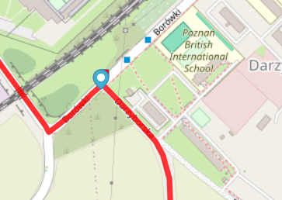
Stanowisko 4 - ul. Borówki. Strefy przemysłowe lub handlowe.
Typ topoklimatu: strefy przemysłowe lub handlowe
Uzasadnienie lokalizacji: Stanowisko dobrze reprezentuje teren o silnym wpływie działalności człowieka, z dużym udziałem dachów, placów, hal i nawierzchni utwardzonych.
Topoklimat: Występuje tu silne nagrzewanie powierzchni, mały udział zieleni i zwiększona suchość podłoża. Możliwe jest lokalne pogorszenie jakości powietrza oraz wzrost temperatury w porównaniu z terenami zielonymi i rolniczymi.
Zakres pomiarowy: temperatura, wilgotność, prędkość wiatru, zapylenie, wskaźniki jakości powietrza.
Wykorzystane urządzenia: termohigrometr cyfrowy, anemometr, przenośny czujnik pyłu PM, miernik jakości powietrza.

Slide 10
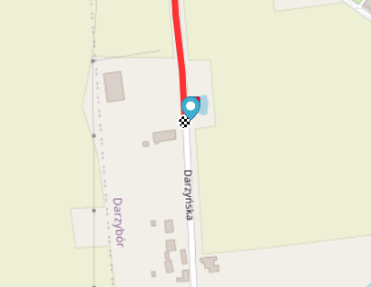
Stanowisko 5 - ul. Darzyńska
Typ topoklimatu: grunty orne poza zasięgiem urządzeń nawadniających
Uzasadnienie lokalizacji: Stanowisko reprezentuje otwarty teren rolniczy, wyraźnie różny od lasu, zabudowy i terenów przemysłowych. To dobry punkt końcowy dla porównania warunków na powierzchni biologicznie czynnej.
Topoklimat: Teren otwarty, dobrze przewietrzany, silnie uzależniony od nasłonecznienia i rodzaju podłoża. W dzień może się silnie nagrzewać, a nocą stosunkowo szybko wychładzać. Wilgotność zależy od stanu gleby i pokrycia roślinnego.
Zakres pomiarowy: temperatura, wilgotność, prędkość i kierunek wiatru, temperatura przy gruncie, wilgotność gleby.
Wykorzystane urządzenia: termohigrometr cyfrowy, anemometr, termometr przygruntowy, miernik wilgotności gleby.

Slide 11
Odległości między stanowiskami.
Odcinek Odległość
Stanowisko 1 → 2 0,30 km
Stanowisko 2 → 3 0,66 km
Stanowisko 3 → 4 1,16 km
Stanowisko 4 → 5 0,28 km
Łącznie w jedną stronę 2,40 km
Średnia prędkość marszu:
3km/h
Czas przejścia:
2.40 * 20 min / km = 48 min

Slide 12
Poprawki warunków termicznych
Nr punktu | Godzina pomiaru | Temperatura zmierzona [°C] | Różnica czasu [min] | Poprawka na czas [°C] | Temperatura zredukowana do t1 [°C]
1 | 7:00 | 4,0 | 0 | 0 | 4,0
2 | 7:06 | 4,3 | 6 | 6 * (-0,0229) = -0,1 | 4,2
3 | 7:19 | 4,9 | 19 | 19 * (-0,0229) = -0,4 | 4,5
4 | 7:42 | 5,6 | 42 | 42 * (-0,0229) = -1,0 | 4,6
5 | 7:48 | 5,2 | 48 | 48 * (-0,0229) = -1,1 | 4,1
1 | 8:36 | 6,2 | 96 | 96 * (-0,0229) = -2,2 | 4,0

Slide 13
Dziękuję za uwagę.

